Slide 1
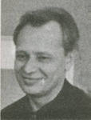
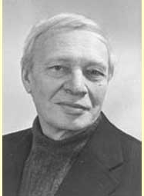
Анатолий Митяев
Анатолий Васильевич Митяев родился 12 мая 1924 года в селе Ястребки Рязанской области. Закончив 9-й класс в подмосковной Клязьме, подал документы в лесной техникум. Летом 1942 года записался добровольцем на фронт, и уже на третий день пребывания в армии был в бою. Служил орудийным номером в гвардейском миномётном дивизионе.

Slide 2
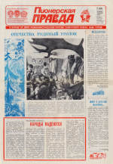
Редакторская деятельность
В 1950–1960 годах Митяев был ответственным секретарём газеты «Пионерская правда»

Slide 3
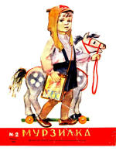
Редакторская деятельность
1960 – 1972 г.г – главный редактор детского журнала «Мурзилка».

Slide 4
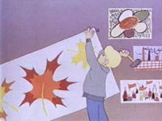
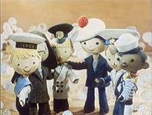
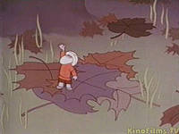
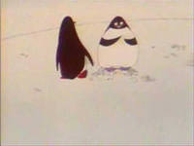
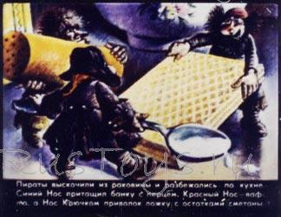
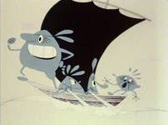
Редакторская деятельность
Позднее Митяев возглавлял редакцию студии «Союзмультфильм».
Мультфильмы по сценариям Митяева: «Потерялась внучка», «Пингвины», «Чужие краски», «Приключения Точки и Запятой», «Три пирата», «Шесть Иванов – шесть капитанов».

Slide 5
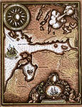
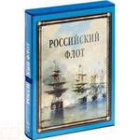
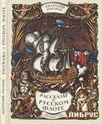
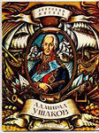
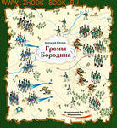
Произведения Анатолия Митяева

Slide 6
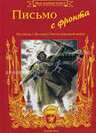
Произведения Анатолия Митяева

Slide 7
«Книга будущих командиров» – самая известная работа Анатолия Васильевича Митяева. Она переиздавалась несколько раз и была невероятно востребована мальчишками. Она уводила в другие времена и далекие страны, обещала захватывающие и будоражащие воображение приключения. Ребята, листая страницы, мечтали стать полководцами, совершать подвиги, гордились страной и героями, которые в ней жили. Может быть, именно таких книжек не хватает сегодняшним мальчишкам?

Slide 8
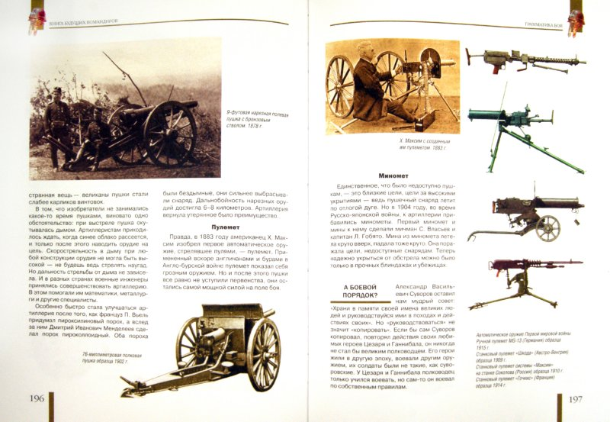
В книге рассказывается о великих битвах и тактике знаменитых полководцев, о героических подвигах и уникальном военном оружии всех эпох и народов. Подрастающие историки и командиры совершат увлекательное путешествие во времени, побывают на полях сражений, узнают замыслы военачальников и попытаются понять, как делается ИСТОРИЯ.

Slide 9
«Отпуск на четыре часа»
Жанр произведения.
Сюжет рассказа.
Почему товарищи немного завидовали Плотникову?
Почему радость от предстоящей встречи с родными была тревожная?
Для чего автор включает в повествование описание деревни? Какую роль при этом играют эпитеты?
Антитеза в рассказе. Её роль в раскрытии чувств героя.
О чём «рассказала» кошка солдату?
Какая хорошая примета обнадёжила Василия Плотникова?
Что защищает каждый солдат?
Что помогает солдату идти в бой, вновь подниматься в атаку, преодолевая себя?

Slide 10
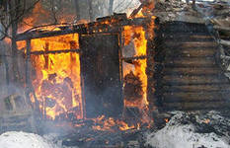
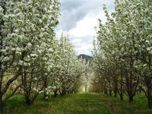
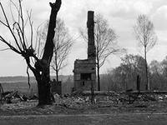
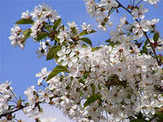
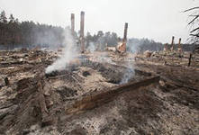
Антитеза в рассказе. Её роль в раскрытии чувств героя.
Антите́за -противопоставление характеров, образов, обстоятельств, создающее эффект резкого контраста.

Slide 11
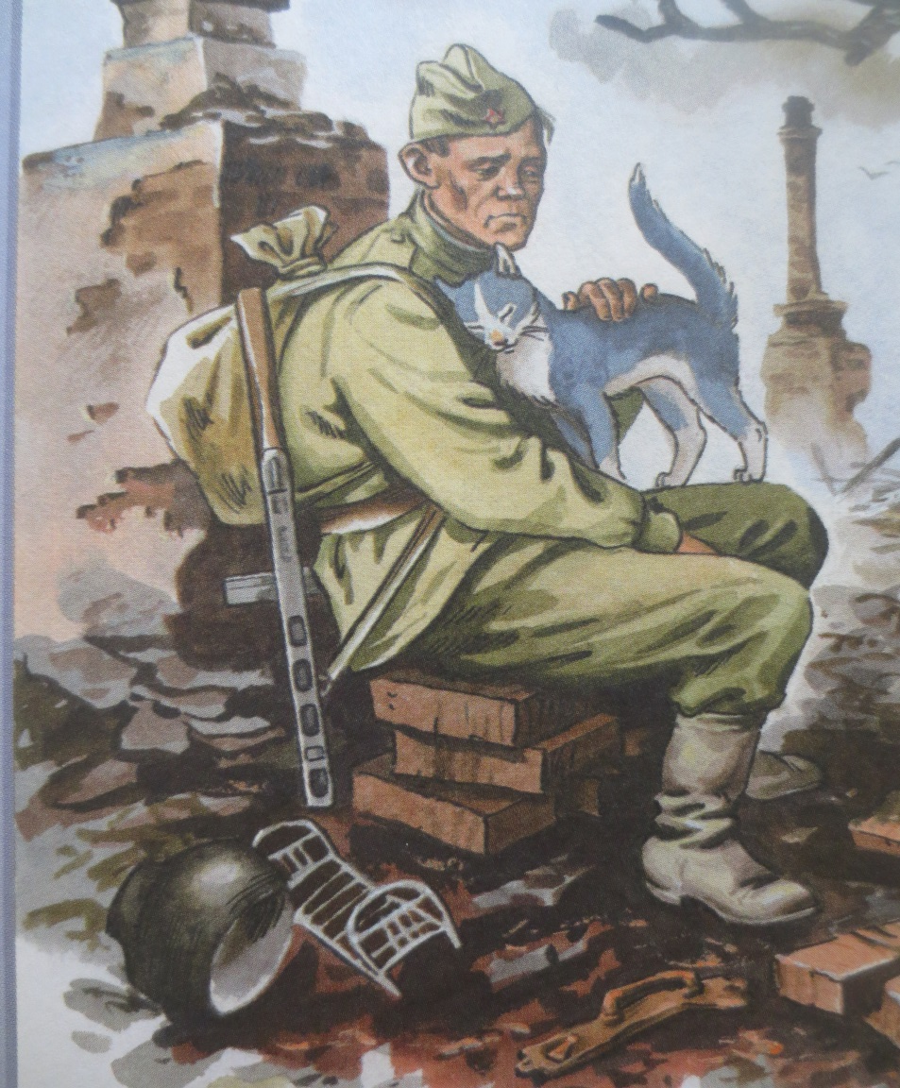
Анализ эпизода
О чём «рассказала» кошка солдату?
Какая хорошая примета обнадёжила Василия Плотникова?

Slide 12
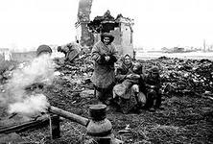
Творческое задание
Пофантазируйте и опишите, как жители деревни Яблонцы возвращались в свои дома.
Как семья Плотниковых писала своему защитнику письмо.
Напишите письмо защитнику Родины.

Slide 13
Анализ рассказа «Мешок овсянки»
Словарная работа (траншея, блиндаж, вещмешок, паёк)
Сюжет рассказа

Slide 14
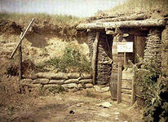
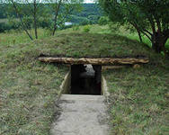
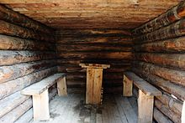
Словарная работа
Блинда́ж (фр. blindage, от фр. blinder — «покрывать заслонами») — постоянное или временное фортификационное подземное сооружение для защиты от пулемётного, артиллерийского, миномётного огня, оружия массового поражения и для отдыха личного состава. По своей конструкции напоминает сруб, полностью заглубленный под землю. Поскольку эти строения строились в основном в военное время для размещения штабов, полевых больниц и т. п., то их старались делать как можно более сокрытыми от глаз противника.

Slide 15
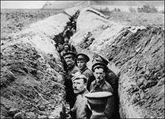
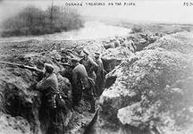
Словарная работа
Траншея – выемка в грунте, окоп.

Slide 16
«Зоркий глаз» (задание для следопытов)
Укажите неточность, допущенную художником.
Попытайтесь объяснить причину этой неточности.

